Slide 1

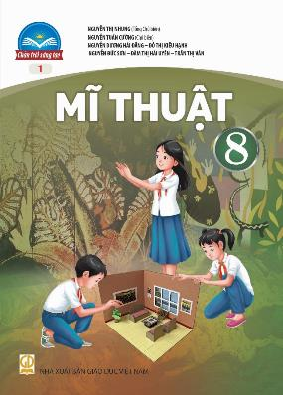
SÁCH GIÁO KHOA MĨ THUẬT 8
CHÂN TRỜI SÁNG TẠO – BẢN 1
1
5/18/2023
1

Slide 2
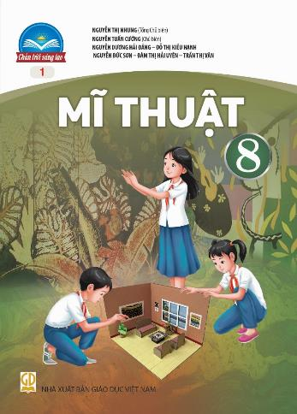
SGK MĨ THUẬT 8 - CTST - BẢN 1
NHÓM TÁC GIẢ:
NGƯT. ThS. Nguyễn Thị Nhung
(Tổng Chủ biên)
ThS. Nguyễn Tuấn Cường
(Chủ biên)
Các tác giả:
ThS. Nguyễn Dương Hải Đăng
CN. Đỗ Thị Kiều Hạnh
TS. Nguyễn Đức Sơn.
ThS. Đàm Thị Hải Uyên,
ThS. Trần Thị Vân
2

Slide 3
NỘI DUNG GIỚI THIỆU
SGK MĨ THUẬT 8 - CTST - BẢN 1
I. SÁCH GIÁO KHOA MĨ THUẬT 8 – CTST – BẢN 1
1.1. Quan điểm biên soạn
1.2. Cấu trúc SGK và mô hình bài học
1.3. Chủ đề và các dạng bài học
1.4. Những điểm mới của SGK Mĩ thuật 8 - CTST - Bản 1
II. TÀI LIỆU HỖ TRỢ DẠY HỌC
2.1. Sách giáo viên
2.2. Hệ tài nguyên trực tuyến
2.3. Những ưu thế của SGK mĩ thuật 8- CTST - Bản 1
3

Slide 4

PHẦN I: SÁCH GIÁO KHOA MĨ THUẬT 8 – CTST – BẢN 1
1.1. Quan điểm biên soạn
Thể hiện đầy đủ, sáng tạo các yêu cầu của Chương trình, SGK mới.
Kế thừa, phát triển ưu điểm của SGK hiện hành, PPDH Mĩ thuật theo hướng phát triển năng lực ở các nước trong khu vực và trên thế giới.
Đa dạng hoá các phương pháp học tập dựa trên thuyết Đa trí tuệ của Howard Gardner và phương pháp Học tập trải nghiệm của David Kolb.
Tạo cơ hội tối đa cho mọi học sinh phát triển phẩm chất, năng lực chung, và năng lực: đặc thù của môn học Quan sát và nhận thức thẩm mĩ; Ứng dụng và sáng tạo thẩm mĩ; Phân tích và đánh giá thẩm mĩ.
Phát huy quyền tự chủ, sáng tạo của nhà trường và GV trong quá trình dạy – học.
1
2
3
4
5

Slide 5
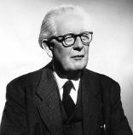
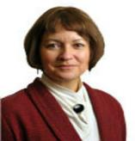
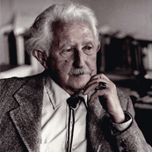

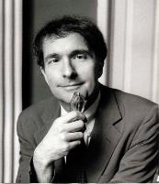
Cơ sở khoa học
J.Peaget. (Phát triển nhận thức)
Darcia Narvaez
(Phát triển nhân cách và đạo đức)
Erik Erikson
(Phát triển tâm lí xã hội)
CƠ SỞ KHOA HỌC
Howard Gardner
(Lí thuyết
đa trí tuệ)
David Kolb
(Học tập trải nghiệm)
5

Slide 6
Cơ sở thực tiễn
Kế thừa ưu điểm của chương trình giáo dục mĩ thuật 2006, phát triển theo yêu cầu đổi mới của chương trình giáo dục mĩ thuật 2018 và tiếp nối mạch kiến thức từ SGK Mĩ thuật lớp 6, lớp 7 của cùng nhóm tác giả.
Kết quả thực nghiệm bộ sách “Dạy / Học mĩ thuật theo định hướng phát triển năng lực” cấp TH và THCS từ 2016 - 2017 đến nay ở nhiều địa phương trên cả nước.
Kế thừa một số phương pháp dạy học tích cực của các dự án dạy học mĩ thuật mới phù hợp với thực tiễn Việt Nam.
6

Slide 7
1.2. Cấu trúc SGK và mô hình bài học
Cấu trúc SGK MĨ THUẬT 8 - CTST- BẢN 1
MỞ ĐẦU
- Bìa sách
- Hướng dẫn sử dụng
- Lời nói đầu
PHẦN NỘI DUNG CHÍNH
- 6 chủ đề
- 16 bài học
- 2 bài tổng kết HK1 và cuối năm
PHẦN CUỐI SÁCH
- Giải thích thuật ngữ
- Nội dung xuất bản

Slide 8
Mô hình bài học SGK mĩ thuật 8 - Bản 1
Thông tư 33/2017/TT/BGDĐT quy định cấu trúc bài học gồm: Mở đầu, Kiến thức mới, Luyện tập, Vận dụng.
1.Quan sát-
Nhận thức
2. Kiến tạo kiến thức, kĩ năng
3. Luyện tập - sáng tạo
4. Phân tích - đánh giá
5. Vận dụng - phát triển
Chương trình GDPT tổng thể hướng tới các loại hoạt động học tập: khám phá, thực hành, vận dụng.
MÔ HÌNH BÀI HỌC
Đặc thù Môn Mĩ thuật hướng tới các giá trị về thẩm mĩ, truyền thông văn hoá lịch sử, kĩ năng thực hành sáng tạo, vận dụng vào thực tế, khơi dậy cảm xúc tích cực cho HS.
8

Slide 9
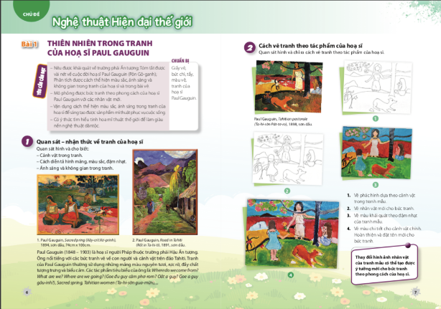
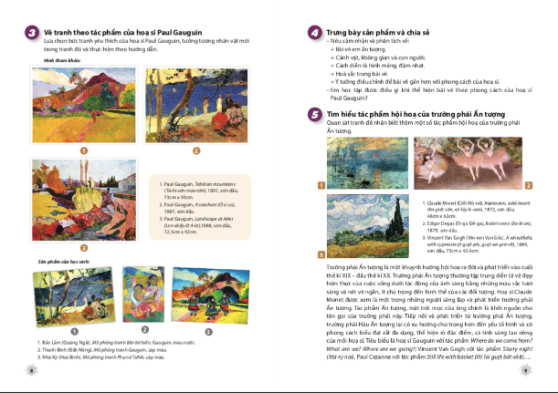
Quan sát- nhận thức
Kiến tạo Kiến thức kĩ năng
Luyện tập sáng tạo
Phân tích đánh giá
Vận dụng phát triển
9

Slide 10
1.3. Chủ đề và các dạng bài học
Chủ đề: NỘI THẤT CĂN PHÒNG
Bài 9 : Thiết kế sản phẩm nội thất
Bài 10: Thiết kế mô hình căn phòng
Chủ đề: MĨ THUẬT TRONG CUỘC SỐNG
Bài 11: Tạo hoạ tiết trang trí bằng chấm màu
Bài 12: Tranh tĩnh vật
Bài 13: Tranh trang trí với các màu tương phản
Bài 14: Tranh áp phích
Chủ đề: HƯỚNG NGHIỆP
Bài 15: Khái quát về ngành nghề liên quan đến Mĩ thuật tạo hình
Bài 16: Đặc trưng của một số nghề liên quan đến Mĩ thuật tạo hình
Tổng kết năm học: TRƯNG BÀY SẢN PHẨM MĨ THUẬT
Chủ đề: NGHỆ THUẬT HIỆN ĐẠI THẾ GIỚI
Bài 1: Thiên nhiên trong tranh của hoạ sĩ Paull Gaugin
Bài 2: Nghệ thuật tranh cắt dán (Collage art)
Bài 3: Tranh chân dung theo trường phái Biểu hiện
Chủ đề: NGHỆ THUẬT HIỆN ĐẠI VIỆT NAM
Bài 4: Nét đặc trưng trong tranh sơn mài Việt Nam
Bài 5: Nét đẹp trong tranh luạ của hoạ sĩ Nguyễn Phan Chánh
Bài 6: Tượng chân dung nhân vật
Chủ đề: MĨ THUẬT CỦA CÁC DÂN TỘC THIỂU SỐ VIỆT NAM
Bài 7: Tạo mẫu nền trang trí với hoạ tiết dân tộc thiểu số Việt Nam
Bài 8: Thiết kế trang phục với hoạ tiết dân tộc
Tổng kết học kì I: TRƯNG BÀY SẢN PHẨM MĨ THUẬT
10
10

Slide 11
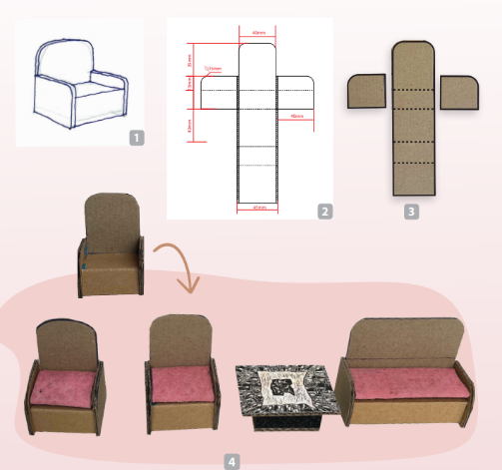
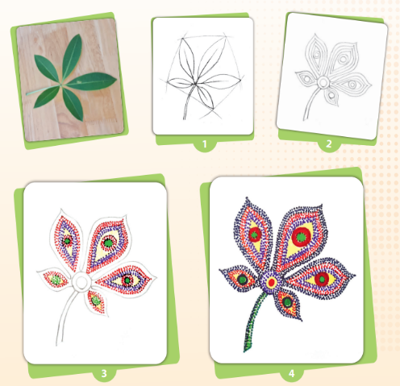
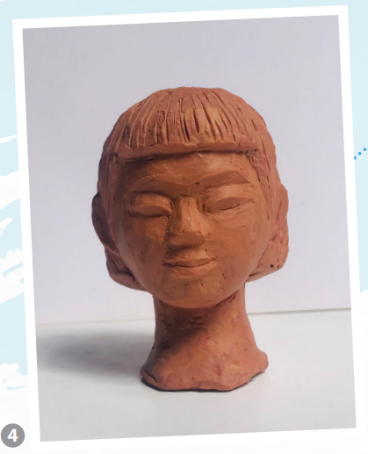
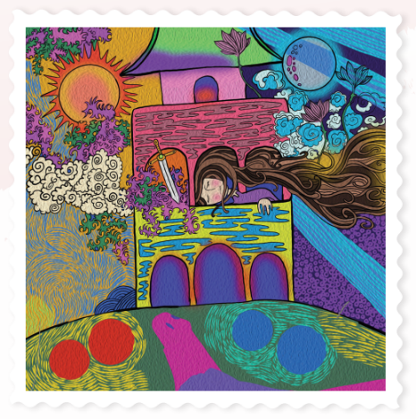
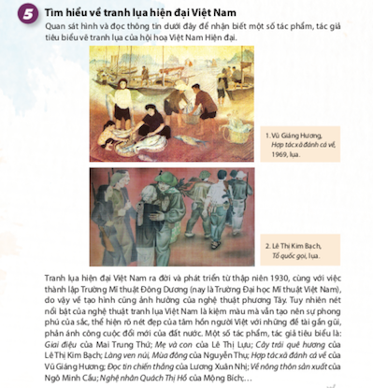
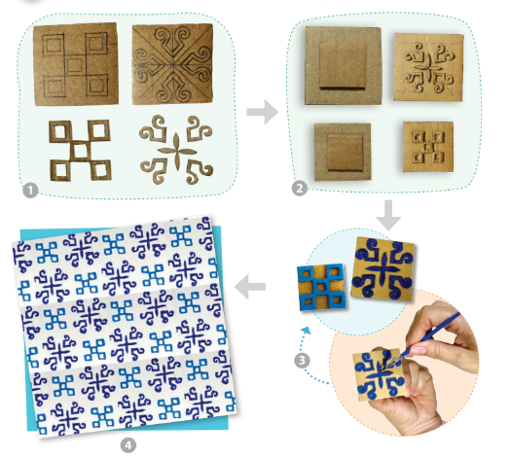
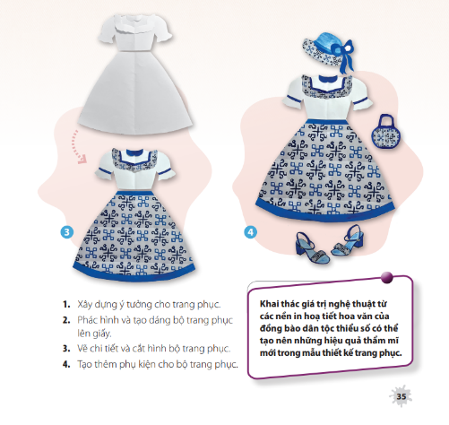
CÁC DẠNG BÀI VÀ HÌNH THỨC MĨ THUẬT TRONG SGK
Điêu khắc | VẼ | IN | TK Thời trang | TK Công nghiệp | TT ứng dụng | Tích hợp LSMT
11

Slide 12
1.4. Những điểm mới của SGK Mĩ thuật 8 - CTST - Bản 1
Bài học có tính liên kết, hệ thống
Đa dạng các hình thức mĩ thuật và chất liệu tạo hình trong mỗi chủ đề.
Thuận tiện cho việc tích hợp và kết nối với văn hoá địa phương
Nhận biết tinh hoa nghệ thuật thế giới và Việt Nam qua hoạt động MT
Kết nối và vận dụng kiến thức, kĩ năng MT với đời sống
Học sinh được tiếp cận nội dung chủ đề Hướng nghiệp về các ngành nghề liên quan đến Mĩ thuật tạo hình.
12

Slide 13
Bài học có tính liên kết, hệ thống trong chủ đề

Slide 14
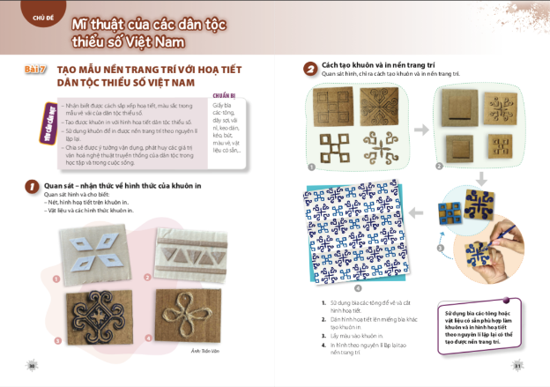
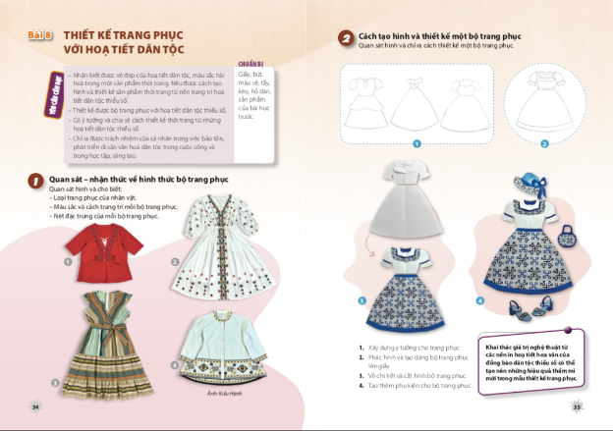
VD. Chủ đề Mĩ thuật của các dân tộc thiểu số Việt Nam.
14

Slide 15
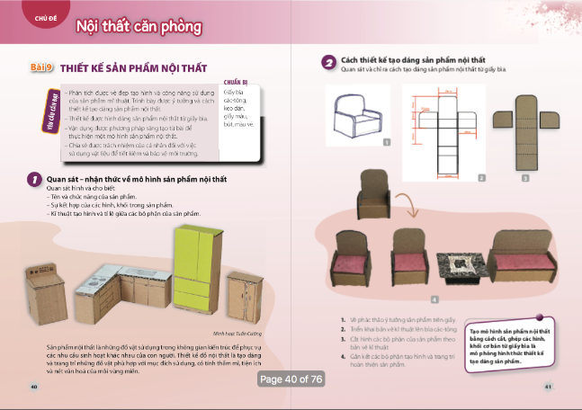
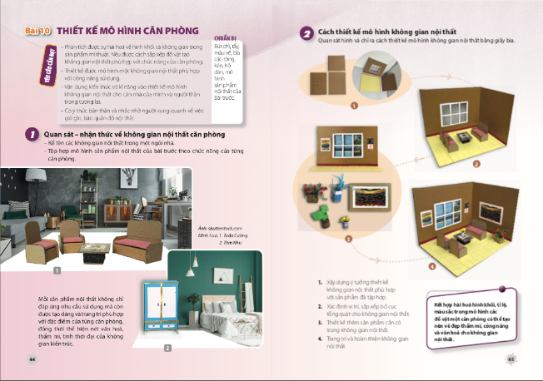
VD. Chủ đề Nội thất căn phòng
15

Slide 16
Đa dạng các hình thức mĩ thuật và chất liệu tạo hình
trong mỗi chủ đề

Slide 17
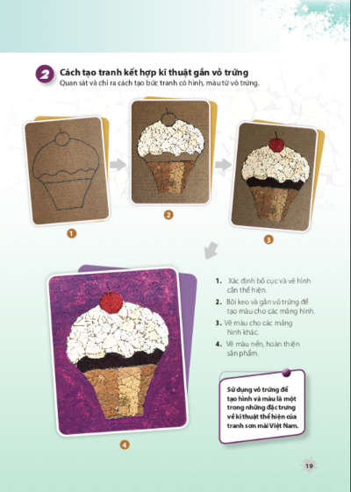
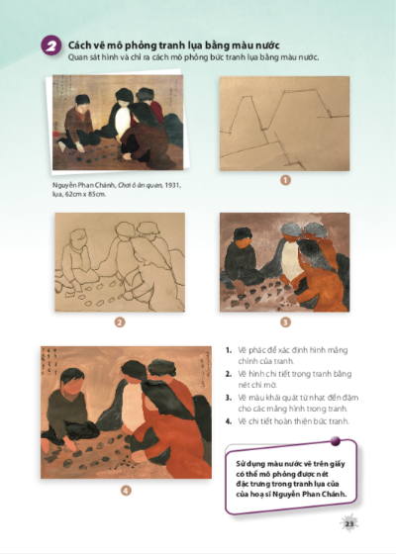
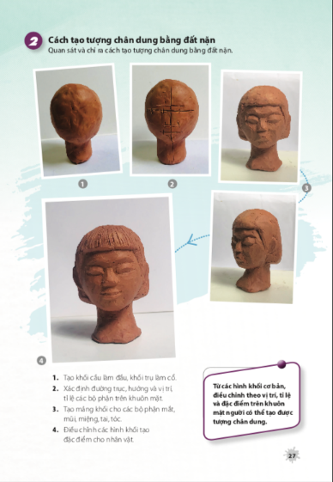
VD chủ đề: Nghệ thuật hiện đại Việt Nam
17

Slide 18
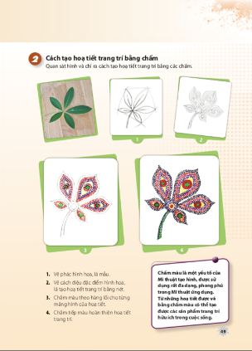
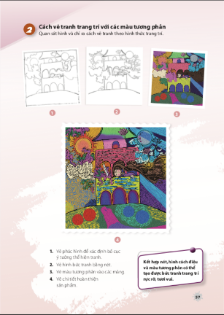
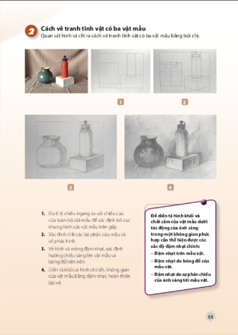
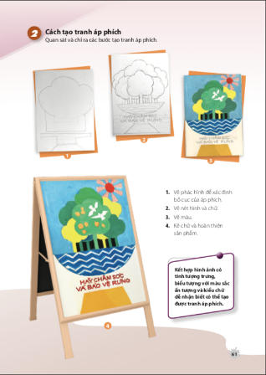
VD chủ đề: Mĩ thuật trong cuộc sống

Slide 19
Thuận tiện cho việc tích hợp
và kết nối với văn hoá địa phương

Slide 20
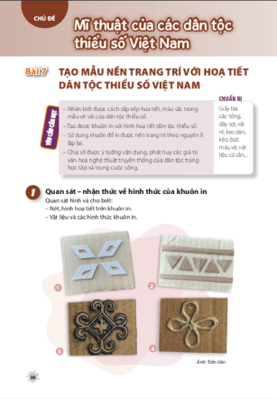
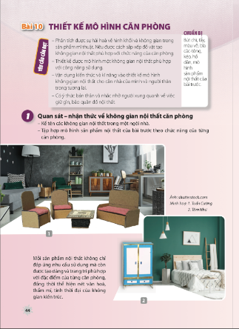
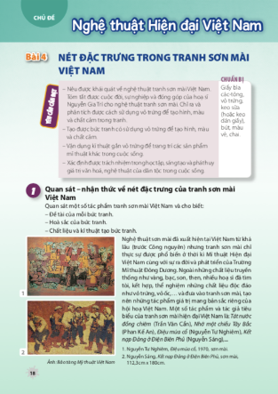
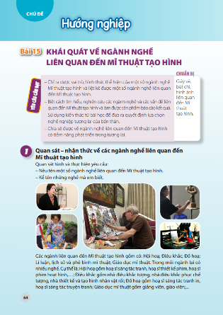

Slide 21
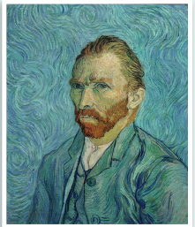
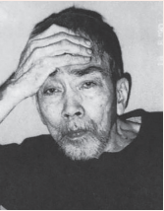
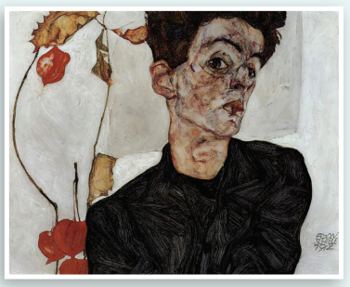
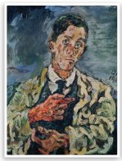
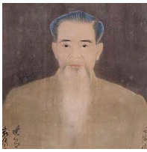
Nhận biết tinh hoa nghệ thuật thế giới
và Việt Nam qua hoạt động MT
5/18/2023
21
21

Slide 22
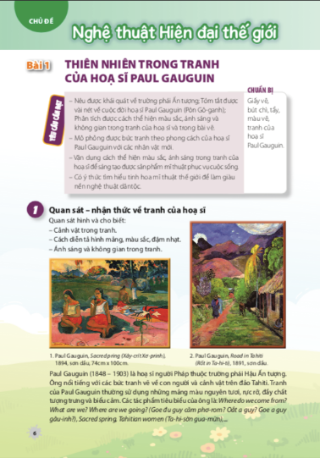
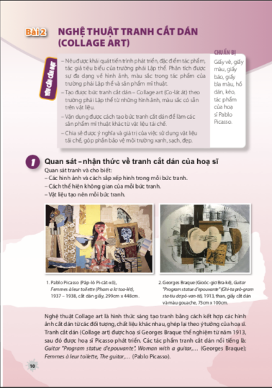
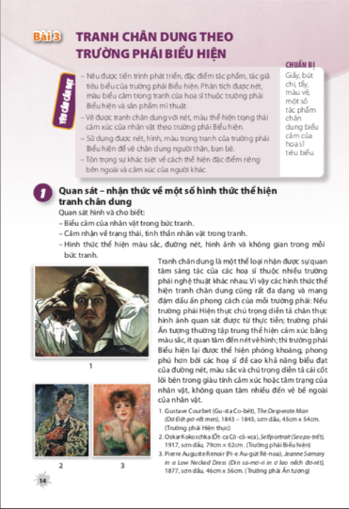
Chủ đề: Mĩ thuật Hiện đại Thế giới

Slide 23
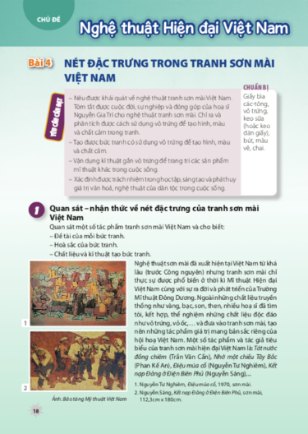
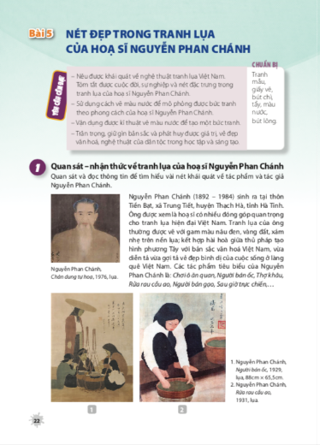
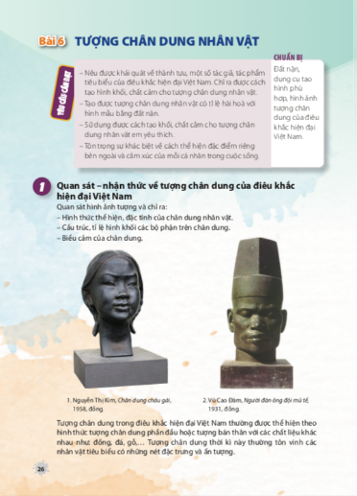
Chủ đề: Mĩ thuật Hiện đại Việt Nam

Slide 24
Kết nối và vận dụng kiến thức, kĩ năng MT với đời sống

Slide 25
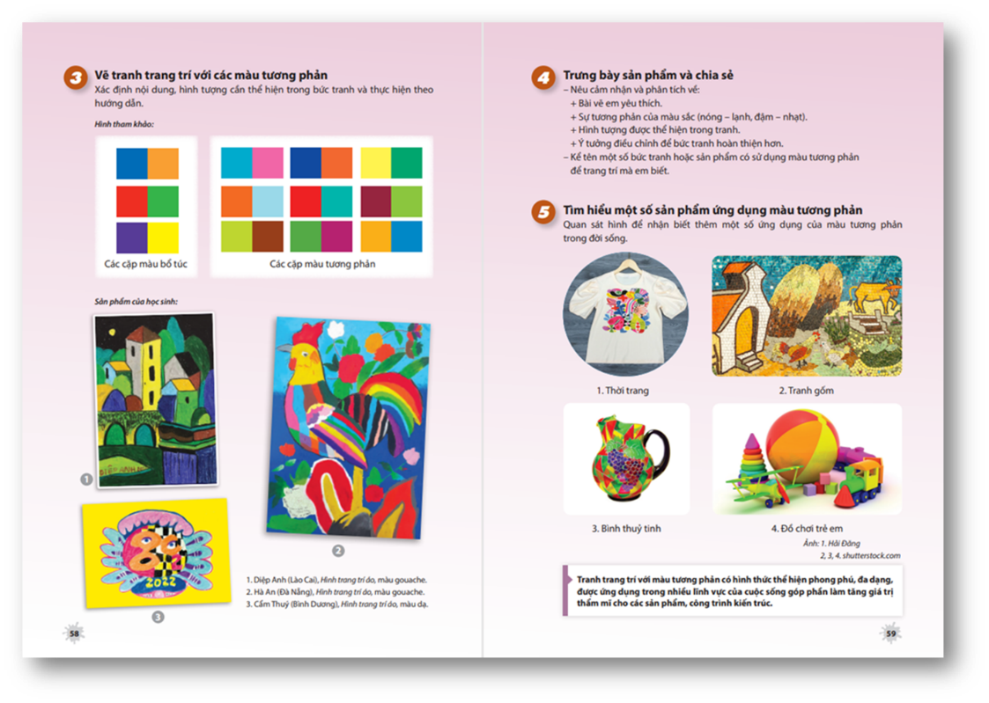

Slide 26
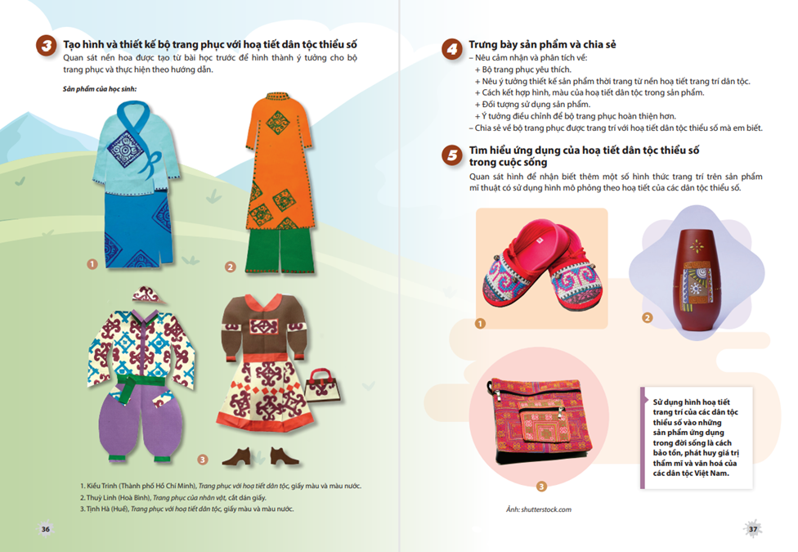

Slide 27
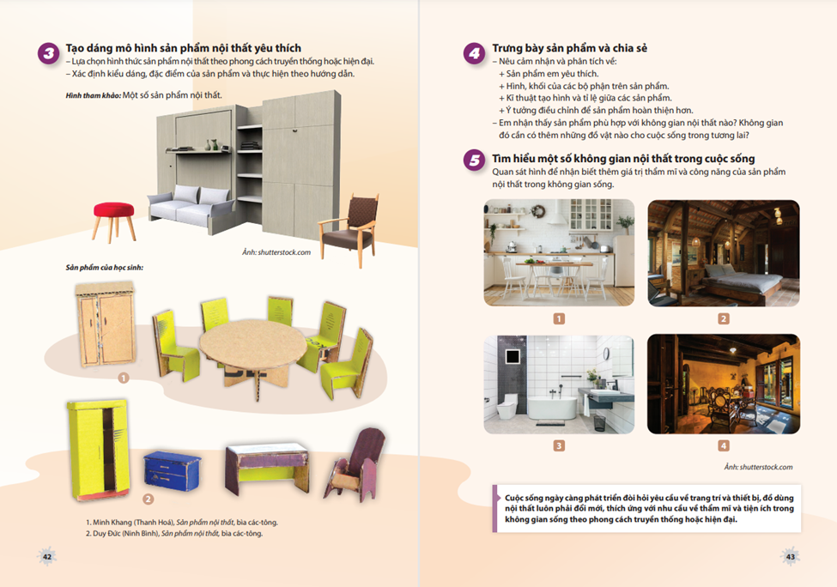

Slide 28
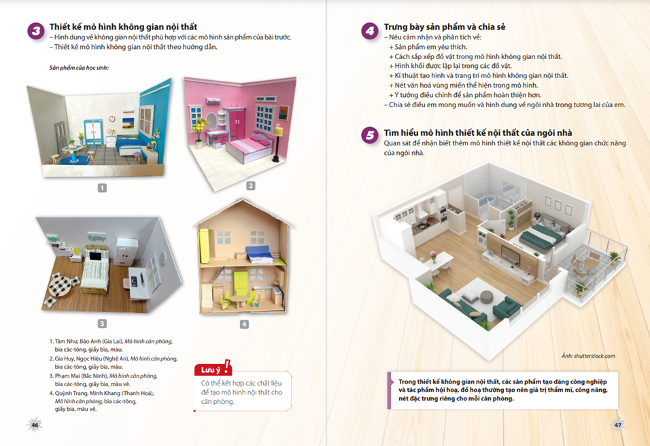

Slide 29
Tìm hiểu một số hình thức, sản phẩm ngành nghề mĩ thuật
liên quan đến MTTH để hướng nghiệp

Slide 30
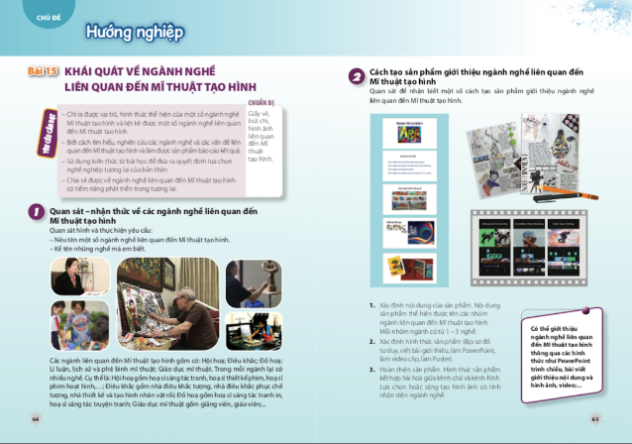
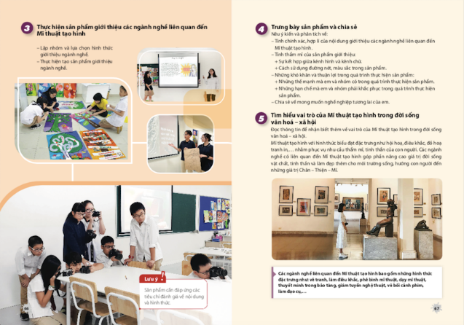
VD: Khái quát chung về ngành nghề MT thuộc MTTH

Slide 31
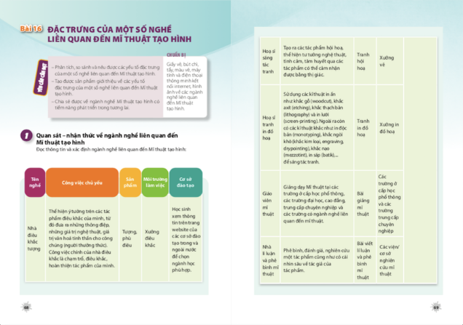
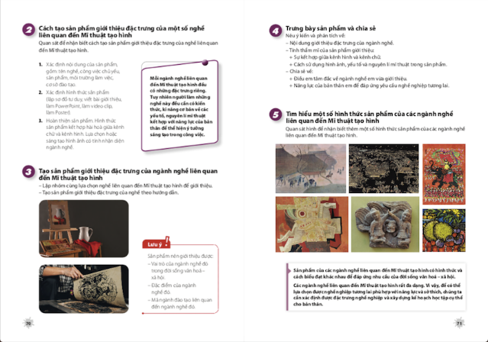
VD: Tìm hiểu đặc trưng về 1 ngành nghề cụ thể
thuộc MTTH yêu thích

Slide 32
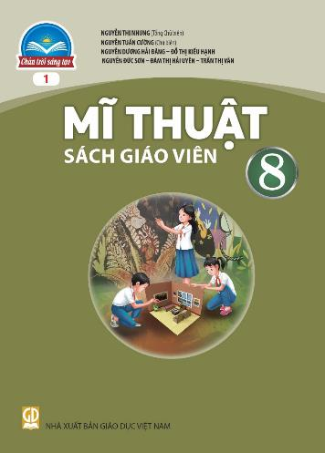
32
Phần II: TÀI LIỆU HỖ TRỢ DẠY HỌC
2.1. SÁCH GIÁO VIÊN
PHẦN THỨ NHẤT:
Những vấn đề chung về dạy học môn mĩ thuật ở lớp 8
PHẦN THỨ HAI:
Hướng dẫn thực hiện các bài học cụ thể môn mĩ thuật 8
5/18/2023
32
32

Slide 33
PHẦN THỨ NHẤT:
MỘT SỐ VẤN ĐỀ CHUNG VỀ DẠY HỌC MÔN MĨ THUẬT LỚP 8
Tổng quan về chương trình môn mĩ thuật lớp 8
Giáo dục mĩ thuật nhằm phát triển năng lực, phẩm chất học sinh
Đánh giá trong dạy học mĩ thuật
Giới thiệu sách giáo khoa mĩ thuật 8
PHẦN THỨ HAI:
HƯỚNG DẪN THỰC HIỆN CÁC BÀI HỌC CỤ THỂ MÔN MĨ THUẬT 8.

Slide 34



Slide 35



Slide 36

2.2. HỆ TÀI NGUYÊN TRỰC TUYẾN
Giới thiệu sách
Hướng dẫn sử dụng sách
Phân phối chương trình
Kế hoạch giảng dạy tham khảo
Tài liệu tập huấn
Video giới thiệu bộ môn
Video minh hoạ tiết dạy tham khảo
taphuan.nxbgd.vn
hanhtrangso.nxbgd.vn
www.chantroisangtao.vn
www.chantroisangtao.vn/hotro
Sachthietbigiaoduc.vn
GÓC HỖ TRỢ
Ghi nhận các góp ý của bạn đọc, giải đáp và hỗ trợ.
Kết nối tập huấn giữa giáo viên với tác giả, chủ biên, tổng chủ biên của môn học trong triển khai dạy học ở thực tế.
Hỗ trợ phát hành và công tác thư viện.
36

Slide 37

2.3. Những ưu thế của SGK mĩ thuật 8- CTST - Bản 1
1
Thuận lợi trong việc xây dựng kế hoạch dạy học.
2
Phù hợp mọi điều kiện cơ sở vật chất và đối tượng giáo viên, học sinh. HS dễ học, GV dễ dạy.
3
Nhà xuất bản và các tác giả luôn đồng hành cùng các GV và HS.
Tích hợp hài hoà với các môn học và văn hoá địa phương
5
4
Được hỗ trợ tối đa học liệu điện tử.

Slide 38


KẾT LUẬN
1
Chuẩn mực về nội dung và hình thức thể hiện
2
Khoa học về phương thức tổ chức hoạt động và kiểm tra đánh giá
3
Hiện đại về sự ứng dụng khoa học kỹ thuật, khoa học tâm lí giáo dục vào cuộc sống của chính HS.
Notes:
SGK Mĩ thuật 8 – Chân trời sáng tạo luôn hướng tới việc Dân chủ - Bình đẳng - Sáng tạo trong giáo dục để đáp ứng các yêu cầu phục vụ đổi mới căn bản – toàn diện giáo dục của NXB GD Việt Nam, theo Thông tư 33/2017/ Bộ GD&ĐT về Tiêu chuẩn SGK mới, vì vậy sách đảm bảo các tiêu chí:

Slide 39

XIN TRÂN TRỌNG CẢM ƠN!

